Slide 1
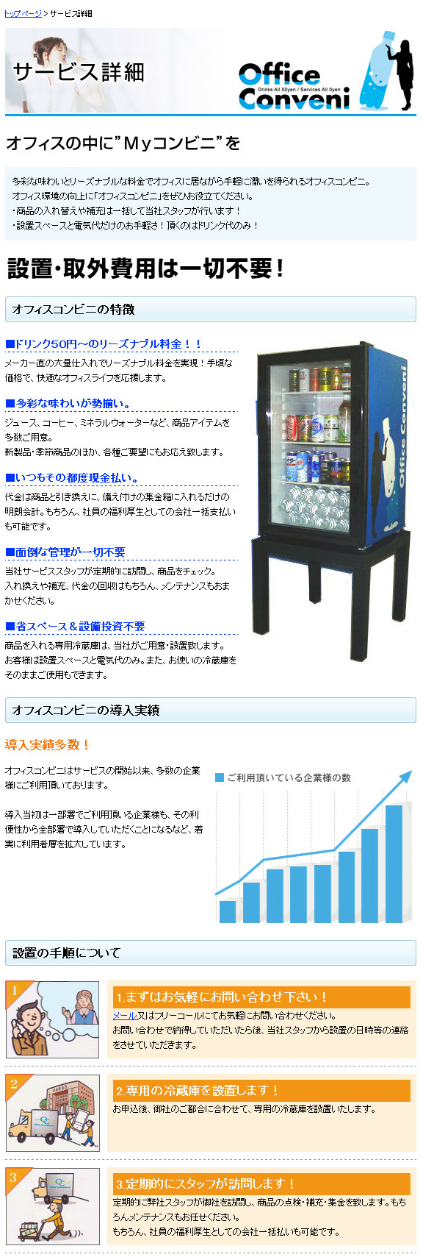
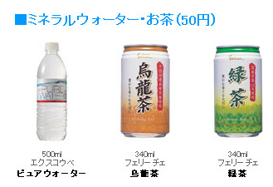
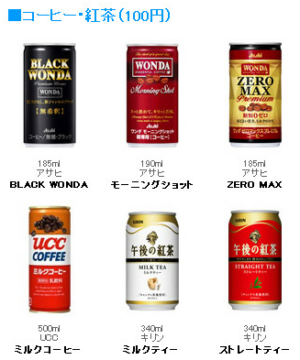
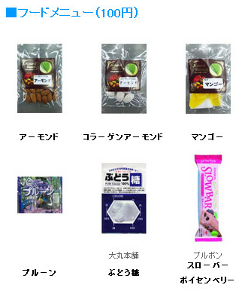
設置申込は弊社担当まで、いつでもお気軽に！
23区
限定
返却
自由
※最低利用期間制限無し
※下の台はオプションです。
※上記商品はあくまでも一例です。
季節によって変更があります。

Slide 2
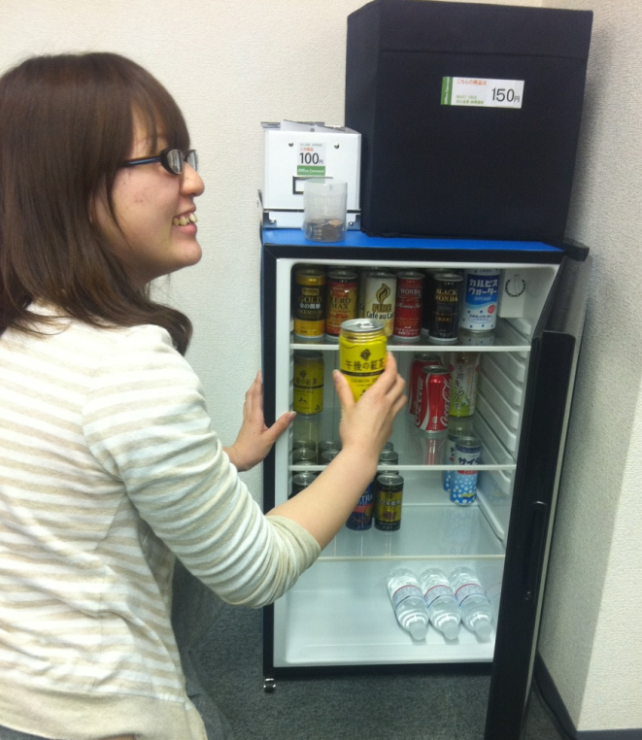
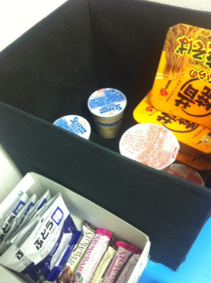
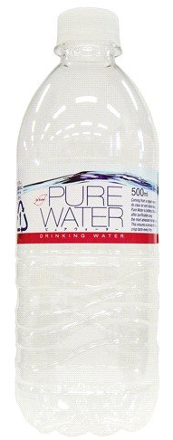
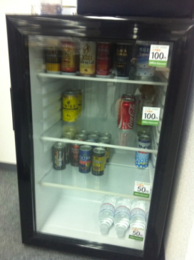
カップラーメンや軽食も！シーフードヌードルが人気です。
（500mlで50円）
20人のオフィスで、二日で半分が…特に水が売れています。
水だけあらかじめ在庫を置くこともできます。
下記ご記入の上、弊社担当に直接手渡ししていただくか、FAXにてお送りください。お申込後「在庫を確認の上」設置の可否をご連絡いたします。設置後も、ご不満な点などあれば、すぐに撤去もいたしますので、まずはお気軽にお申込ください。
※現在、西日本を中心に約2000社に導入されている新サービスです。現在東京23区内では300社様へ設置可能です（2011年5月現在）
※ご利用いただく冷蔵庫は「OC専用冷蔵庫」のみとさせていただきます。 既存冷蔵庫でのご利用を希望の方は別途事務局までご相談ください。
印
or
サイン
御社名：
ご担当者名：
設置先住所：
お電話番号： － －
メールアドレス：
お支払い方法 会社側がまとめて支払う
社員の方が個別に支払う
※可能な限り、メールアドレスの記載をお願いします。オフィスコンビニよりお知らせなどを配信いたします。
※どちらか一方を選択（チェック）してください
FAX： 020-4662-3360 or 03-3499-8073
５営業日程度で、設置担当より
ご連絡させていただきます。
ご紹介元：

